Slide 1

COVID19와 무역의
연관성 분석
팀장 :김 도희
팀원 :이 광평, 이 현민

Slide 2

CONTENTS
01
분석 목적
02
데이터 수집
03
코로나 데이터 분석
1-1 코로나 동향
3-1 전처리
3-2 시각화
04
무역 데이터 분석
05
결론
4-1 전처리
4-2 시각화

Slide 3

01
분석 목적

Slide 4
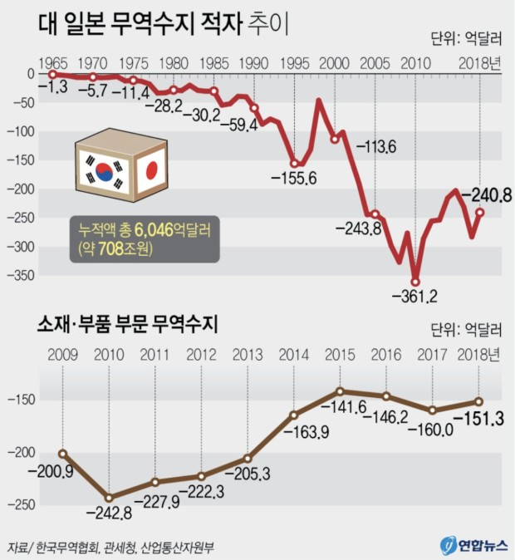
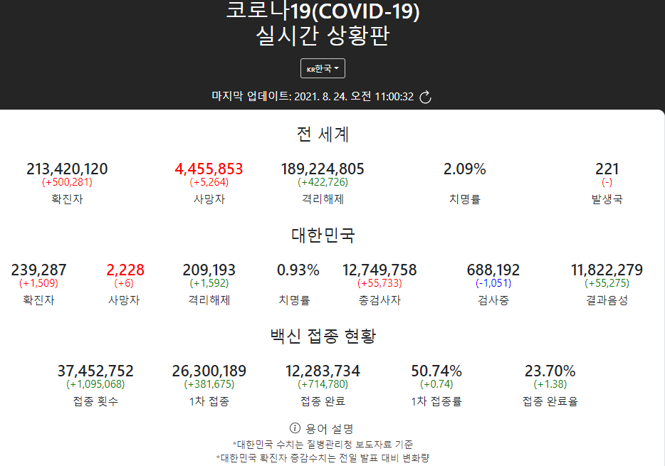
01
코로나가 전세계적으로 사회 전반에 큰 영향을 미치고 있는데 과연 무역에는 어떤 여향을 주는가?
분석 목적
Notes:
COVID19 와 무역 데이터의 관련 해서 이야기 해서 나가야함

Slide 5
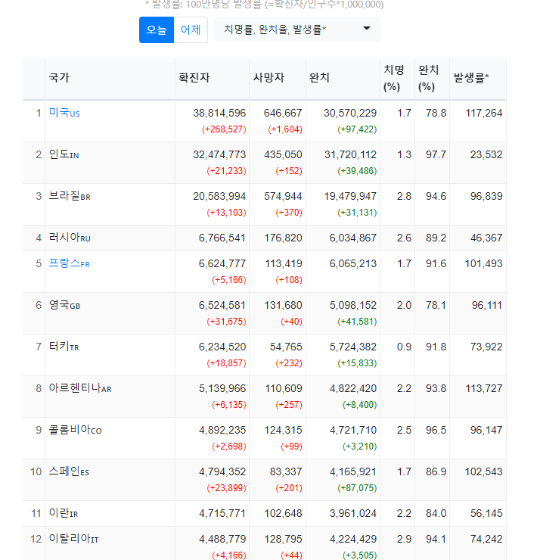
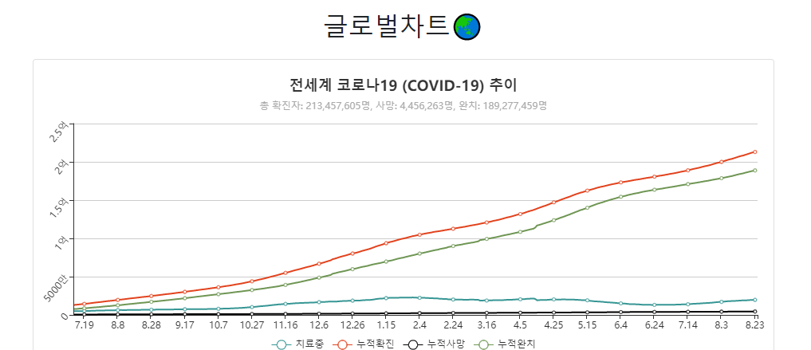
1-1. 코로나 동향
전세계 코로나 동향
각 나라별로 누적확진자 수를 확인.
전세계적으로 확진자 수 동향 파악.
코로나 시발점 부터 현재까지 수집.
https://coronaboard.kr/ ( 출처 )

Slide 6
02
데이터 수집

Slide 7
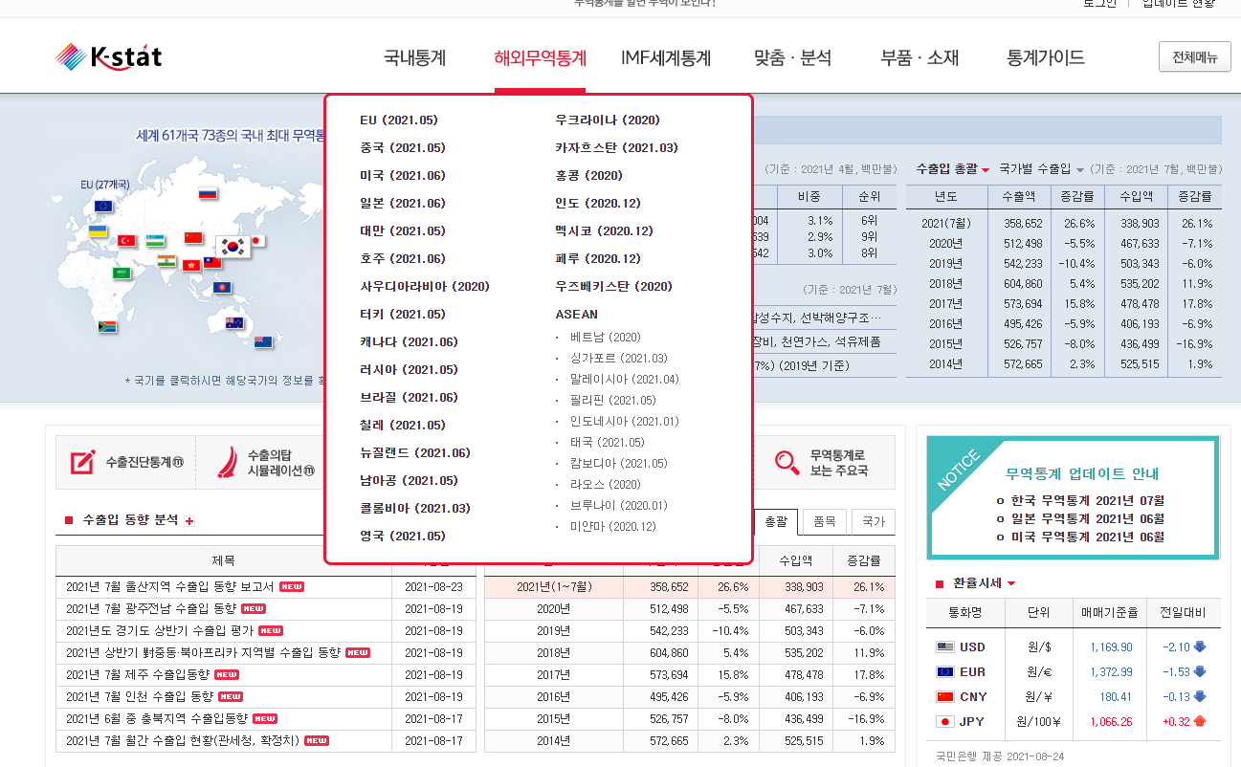
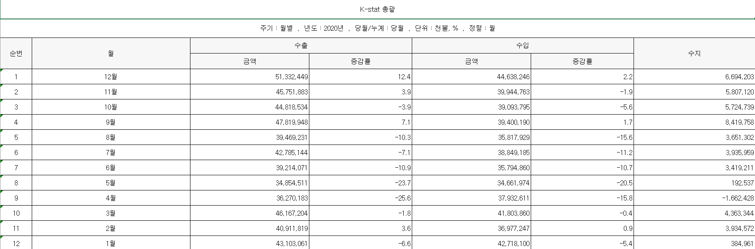
02
데이터 수집
무역양의 데이터가 많은 곳
우리나라 주요 거래국
(미국, 중국, 일본, 한국, 대만, EU)
3.각 나라별로 월별 수출입
데이터를 수집한다.
자료 출처 :

Slide 8
03
코로나 데이터 분석

Slide 9
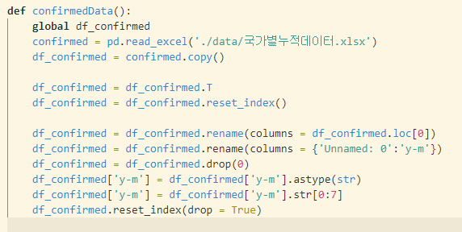
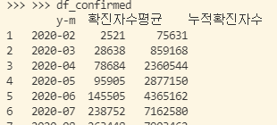
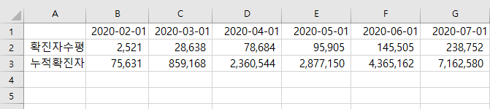
03
코로나 데이터 분석
3-1 전처리
누적 확진자 수에 대한
데이터프레임 생성 및 처리

Slide 10
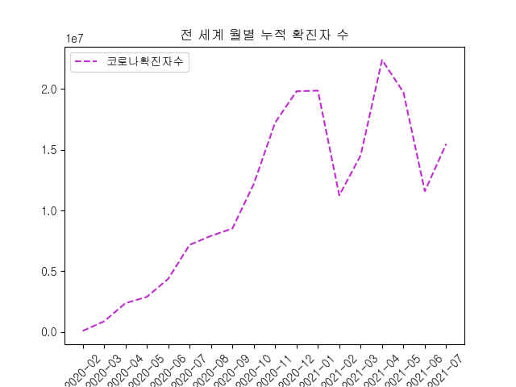
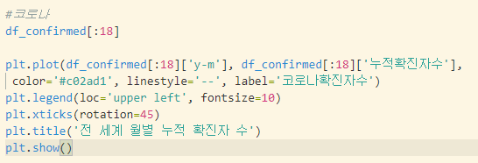
03
코로나 데이터 분석
3-2 시각화
전 세계 월별 누적 확진자수는 꾸준히 증가하고 있고, 전 세계 확진자 수는 약 21억명, 사망자는 444만명, 치명률은 2%로 꾸준하게 증가하고 있습니다.
현재 사회 전반에 많은 영향을 끼치고 있으며, 미래에도 많은 영향을 미칠것으로 보입니다.
Notes:
COVID19 와 무역 데이터의 관련 해서 이야기 해서 나가야함

Slide 11
04
무역 데이터 분석

Slide 12
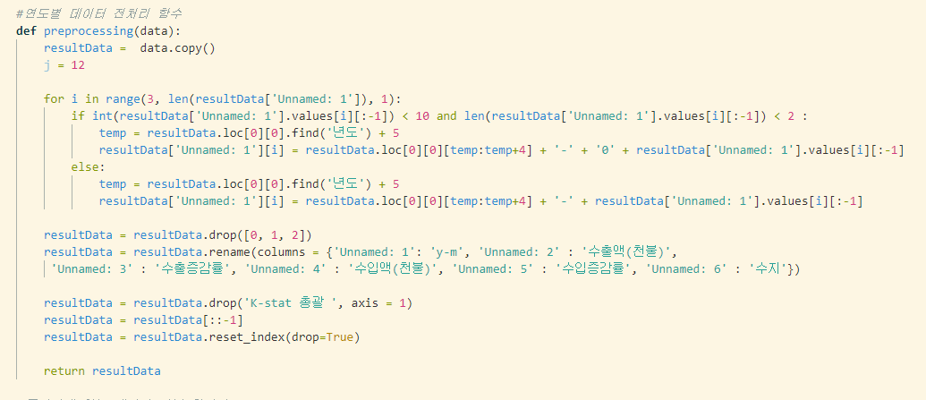
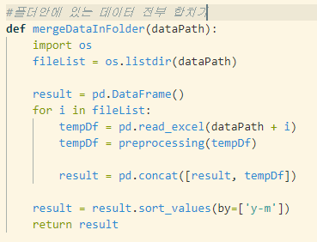
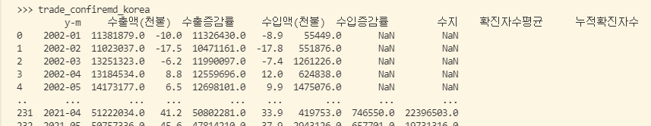
04
무역 데이터 분석
4-1 전처리
1. 년도와, 컬럼명등 변경, 수정, 삭제 처리를 해준다.
2. preprocessing 함수를 이용해서 폴더 안에 있는 파일을 불러와서 모두 concat시킨다.

Slide 13
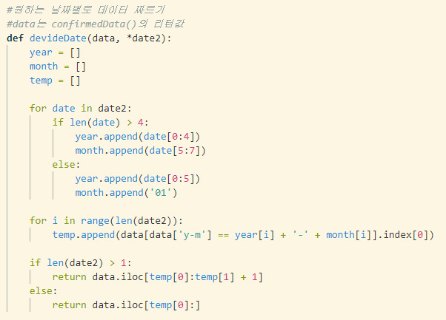
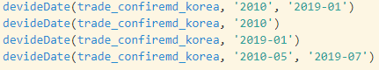
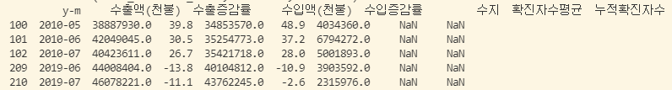
04
무역 데이터 분석
4-1 전처리
데이터를 원하는 날짜로 처리할 수 있게 함수로 만들어 (데이터, ‘년-월’)을 넣어주면 해당 날짜에 맞춰서 처리된 데이터가 반환된다.

Slide 14
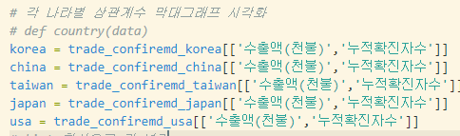
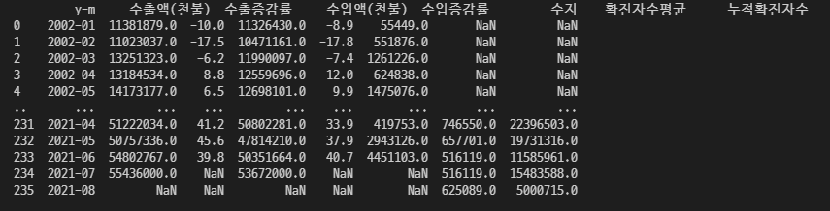
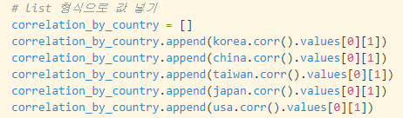
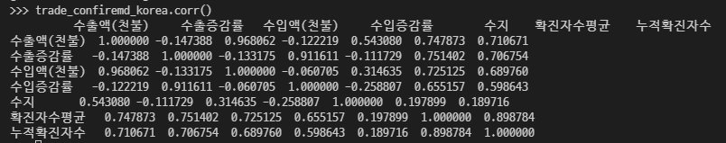
04
무역 데이터 분석
4-1 전처리
코로나 데이터와 무역데이터를 merge 시킨후 상관계수를 구해준다.

Slide 15
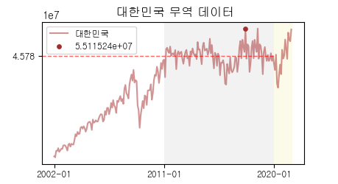
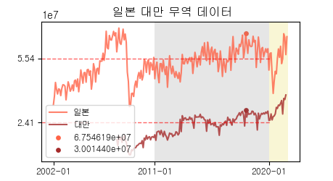
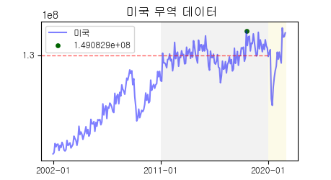
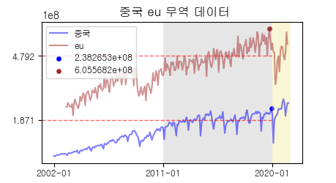
04
무역 데이터 분석
4-2 시각화
( 단위 : 억 $ )
구분 | 2011-2019
 | 평균 | 최대 | 2021-7
대한민국 | 457 | 551 | 554(21.2)
일본 | 554 | 675 | 607(9.5)
미국 | 1300 | 1490 | 1,399(7.6)
중국 | 1871 | 2382 | 2,475(32.2)
대만 | 241 | 300 | 343(42.3)
EU | 4792 | 6055 | 5,194(8.3)
2020년 코로나로 인해 수출액 급락 이후, 모두 지난 10년 동안의 월평균 수출액을 회복과 더불어 플러스 성장을 했고, 일부 나라들은 지난 10년간에 최대 수출량보다 더 많은 수출을 한 나라들도 있습니다.
Notes:
COVID19 와 무역 데이터의 관련 해서 이야기 해서 나가야함

Slide 16
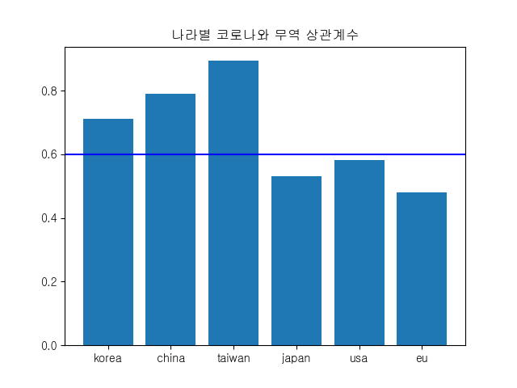
04
무역 데이터 분석
4-2 시각화
코로나와 월별 수출양간에 상관계수는 최소 0.47에서 높게는 0.89까지 강한 양의 상관관계가 나온다.
이것은 코로나로 인한 경기 침체를 회복하는 과정에서 수출량이 증가해 양의 상관관계가 나왔을 것이라고 생각할 수 있다.
하지만 많은 나라들이 경기침체에 대한 회복을 넘어 플러스 성장까지 했다.
Notes:
COVID19 와 무역 데이터의 관련 해서 이야기 해서 나가야함

Slide 17
05
결론

Slide 18
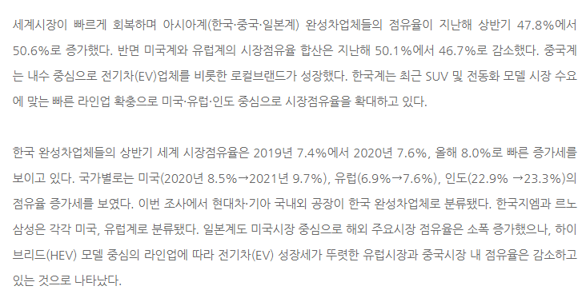
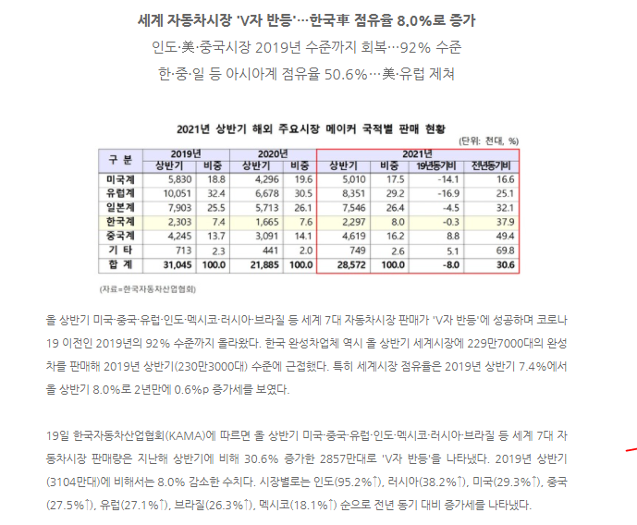
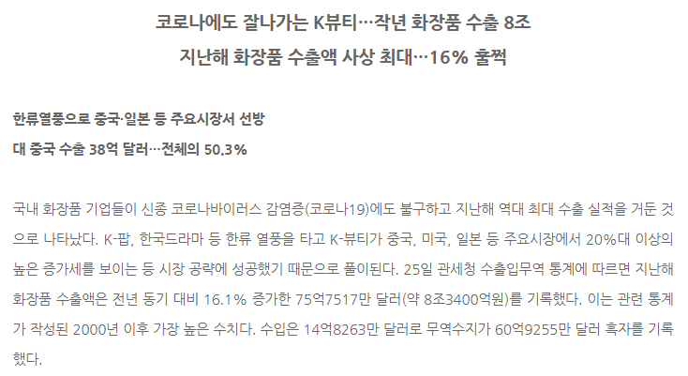
05
결론
주요 수출 품목으로는 반도체, 석유제품, 화장품 등 증가했고, 수입 품목은 원유, 가스, 석유제품이 증가했다.
주요 수출 대상국으로는 중국, 미국, 유럽연합 등에 대한 수출량이 꾸준히 증가했다.
( 단위 : 십만 $ )
구분 | 2020년 |  | 2021년
 | 7월 | 1~7월 | 6월 | 7월 | 1~7월
수 출 (전년동기대비) | 42,785 (△7.1) | 283,306 (△10.7) | 54,838 (39.8) | 55,434 (29.6) | 358,652 (26.6)
수 입 (전년동기대비) | 38,849 (△11.2) | 268,738 (△9.3) | 50,355 (40.7) | 53,662 (38.1) | 338,903 (26.1)
무역수지 | 3,936 | 14,568 | 4,483 | 1,772 | 19,749
우리나라 7월 월간 수출입 데이터를 보면 수출량은 29.6%, 수입량은 38.1%증가 했다. 또한 554억 달러는 우리나라 역사상 월별 최고 수출액이다.
7월 8월은 보통 휴가와 연휴기간으로 수출량이 잘 안나오는 달인데도 불구하고 역대 수출량을 기록했다.

Slide 19
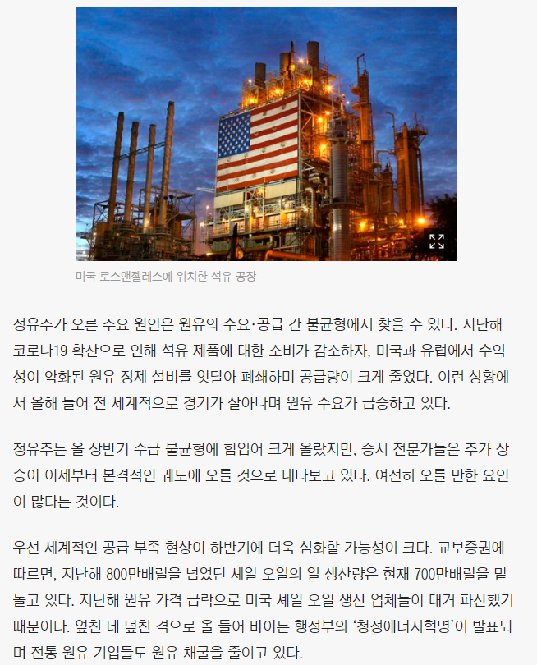
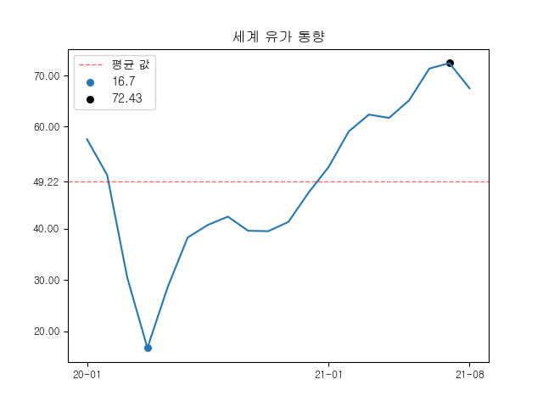
05
결론
코로나 확산으로 인해 석유 제품에 대한 소비가 감소해, 공급량이 크게 줄었고, 이 후 세계적으로 경기가 살아나면서 다시 석유 제품 소비에 대한 기대감으로 원유 수요가 급증하고 있다.

Slide 20
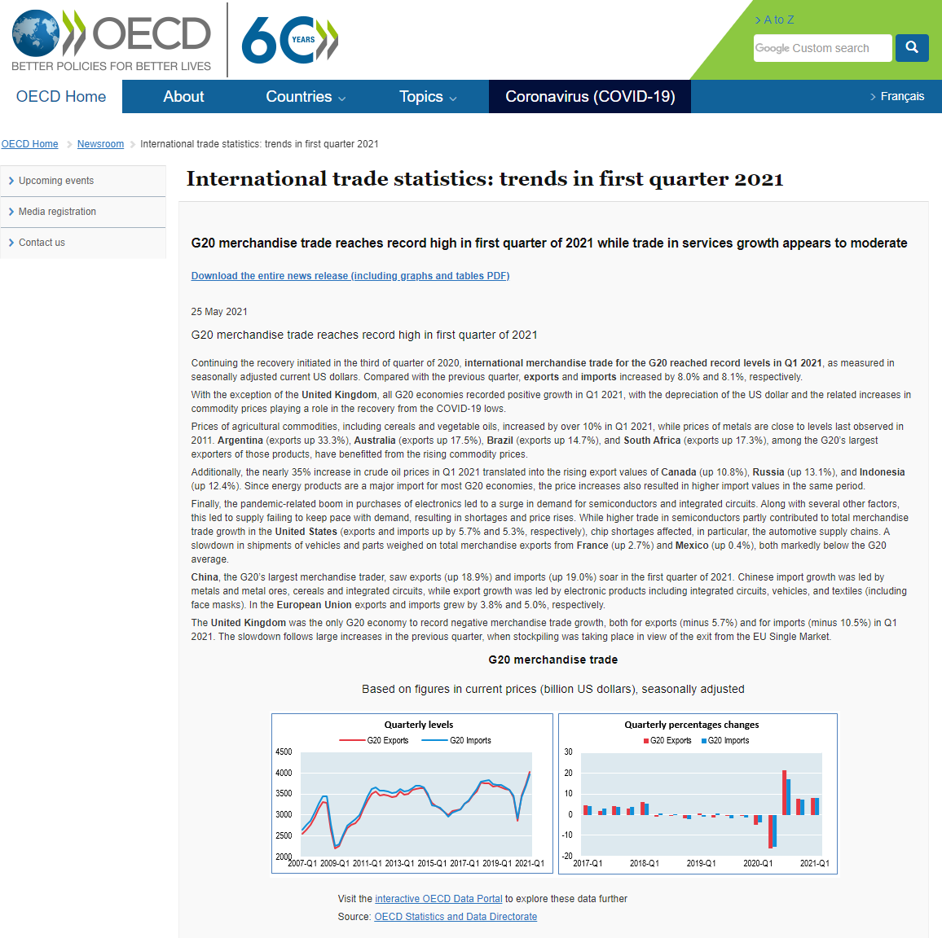
05
결론
OECD 국제 무역 통계 자료를 보면, 영국을 제외한 모든 G20 국가들이 회복과 함께 플러스 성장을 했다. 농산물 가격이 10%이상 상승 했으며, 원유가격이 35%이상 증가했고, 전자제품 구매 붐으로 반도체 및 직접 회로에 대한 수요가 급증하면서 21년도 1분기 수출, 수입액이 각각 8.0%, 8.1% 증가했다.
코로나는 상품 가격과, 원유 가격, 원자재 가격 상승에 있어 직접적인 요소로 작용하면서 양의 상관관계를 가지게 되었다.
Notes:
COVID19 와 무역 데이터의 관련 해서 이야기 해서 나가야함

Slide 21

THANK YOU

